Slide 1
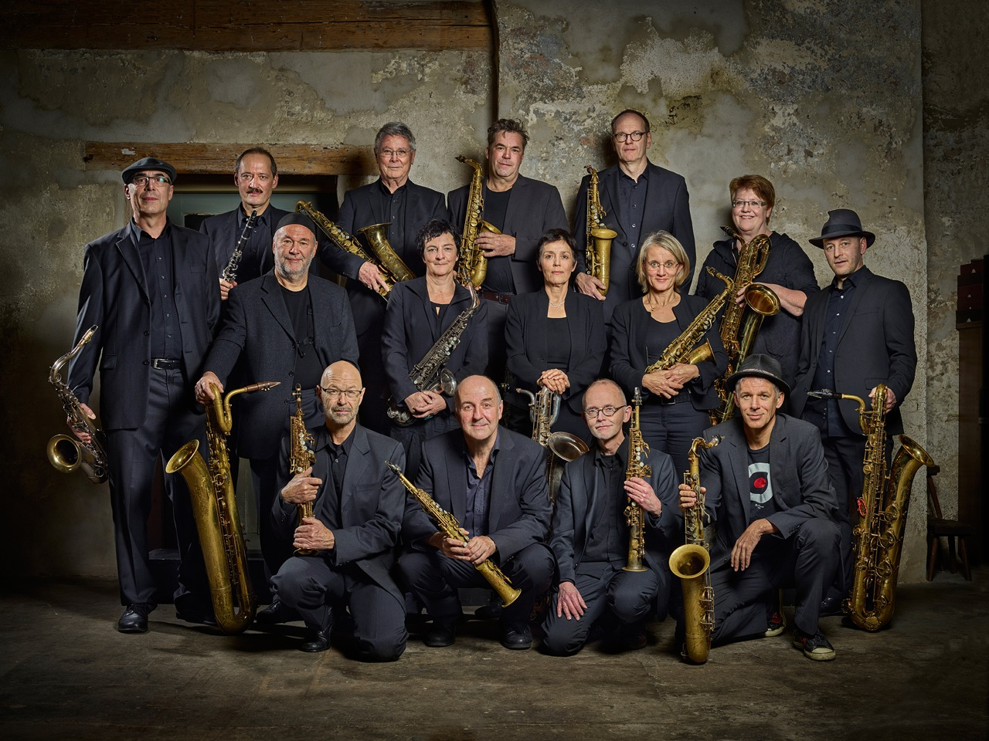
Les Saxofous
Home Über uns Aktuelles Presse Kontakt
Impressum

Slide 2
Home Über uns Aktuelles Presse Kontakt
Die Saxofous wurden in Frankreich als Workshop-Ensemble geboren und feierten ihre ersten Erfolge bei der „Fête de la Musique“ in Montpellier. Seither bespielen sie Konzertsäle, Rohbauten und Burgruinen, begleiten Kabarettabende oder mischen sich unversehens in Straßenfeste ein. Die Saxofous spielen freie Improvisationen und südafrikanische Rhythmen, ihr Repertoire reicht vom Barock bis Bebop, von Jimi Hendrix bis zum Bulgarischen Hochzeitstanz.
Les Saxofous das sind Mike Schweizer und bis zu 13 Saxofonisten und eine Klarinette.
Am Sopran (Michael Bussong, Gerhard Niclas ),
am Alt (Anette Homlicher, Katja Meinken, Michael Hardung-Backes, Tom Geisenberger),
am Tenor (Rudi Franke, Martin Lemminger, Rupert Hartinger) ,
am Barithon (Gabi Toussaint, Steffi Frericks, Olaf Herzog, Tom Thum)
und eine Klarinette (Clemens Seitz).
Dieser unnachahmliche, verrückte und entrückende Sound“ (Südkurier Konstanz) von einem wilden Dutzend gemeinsam groovender Saxophone erobert die Herzen der Zuhörer von Montpellier bis München.
Der Freiburger Musiker Mike Schweizer schreibt den Saxofous alle Arrangements auf den Leib und leitet auf seine unnachahmlich humorvolle Wiese die Band. Innerhalb eines Stückes wechseln schon einmal unversehens die Stilrichtungen, improvisierte und komponierte Teile gehen eine wilde Mischung ein.
„Wir leben vom Spaß“, erklärt der Bandleader „und wir legen großen Wert auf Spontaneität.“ Mike Schweizer ist nicht nur eine vielseitige und eigenständige Stimmeam Sopran- und Tenorsaxophon, sondern auch eine einzigartige Musiker- und Lehrerpersönlichkeit, die unzählige Musiker im süddeutschen Raum geprägt hat.

Slide 3
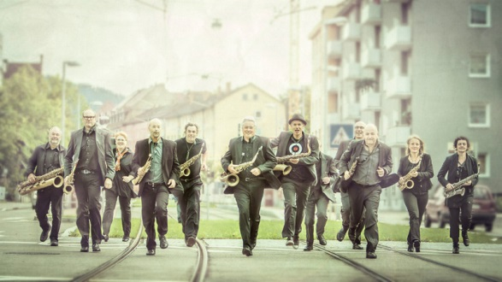
Home Über uns Aktuelles Presse Kontakt
die nächsten Konzerte sind:
27. Januar 2017: Emmendingen Schlosskeller20:30 Uhr

Slide 4
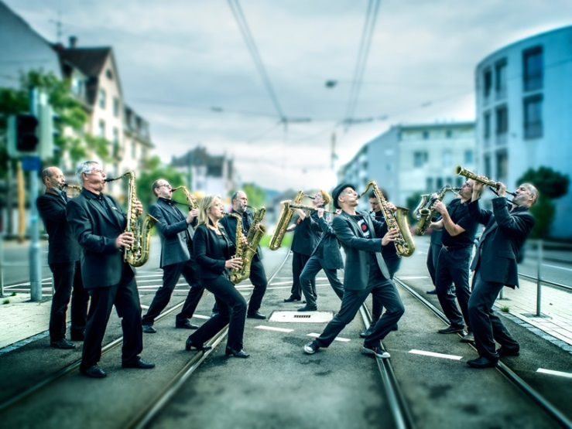
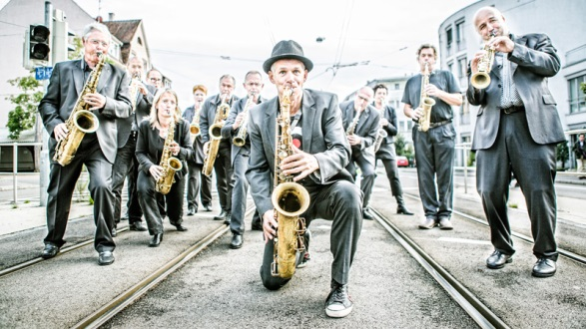
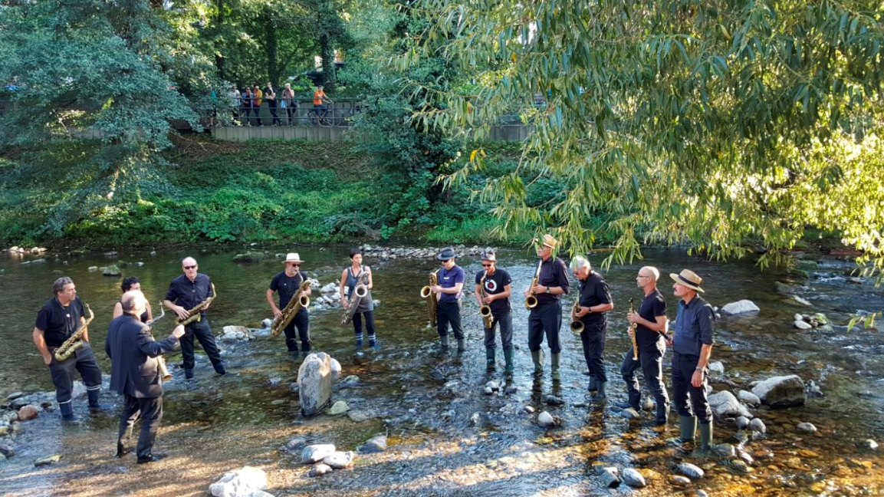
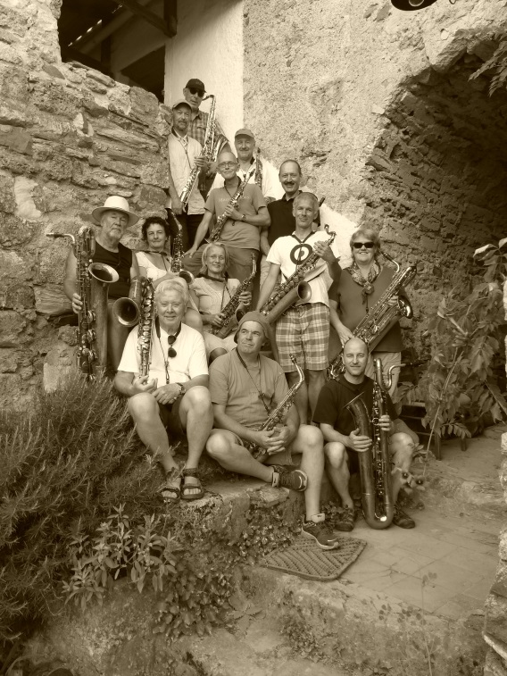

Slide 5
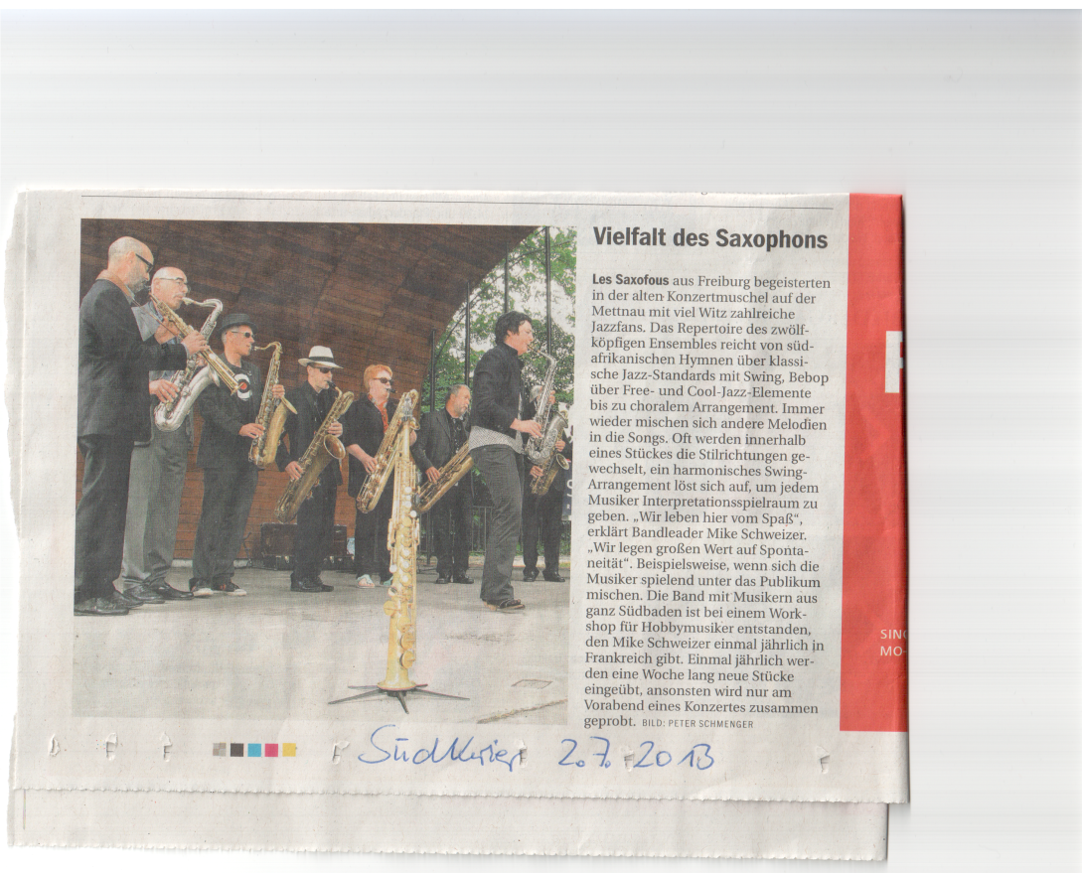
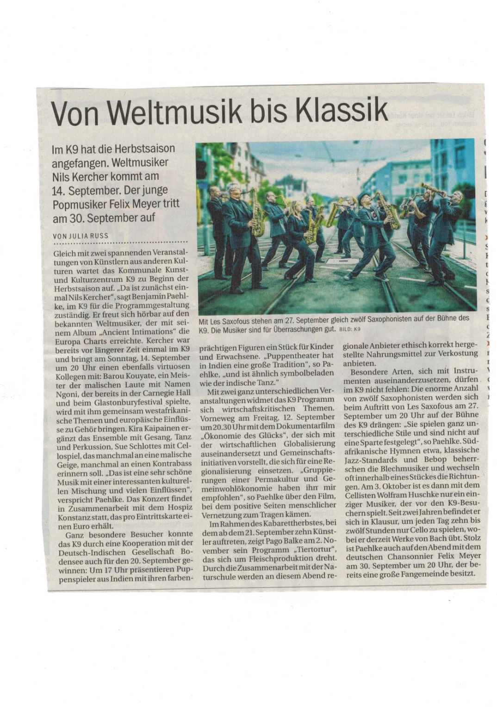
Home Über uns Aktuelles Presse Kontakt

Slide 6
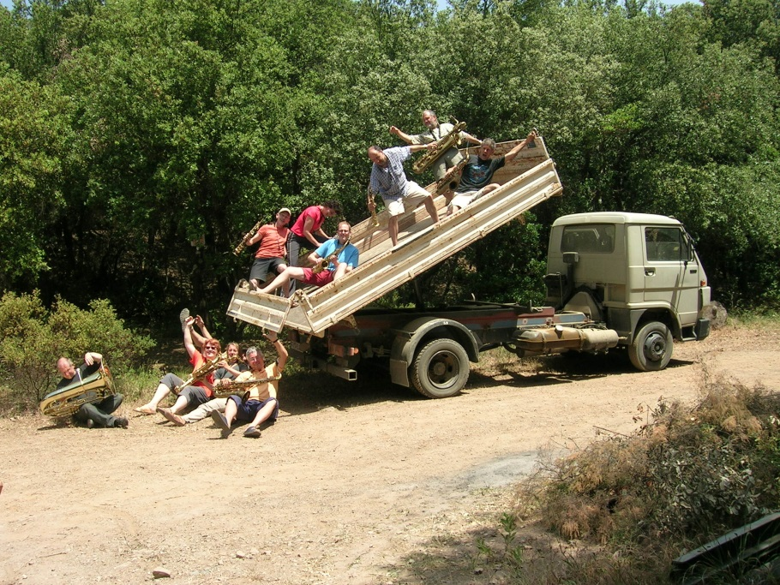

Slide 7
Home Über uns Aktuelles Presse Kontakt
Kontakt:
Bitte alle Anfragen über unseren Bandleader:
Mike Schweizer
mike at mike-schweizer.de

